Slide 1
Maatschappijkunde
VMBO-TL 2026

Slide 2
Kijkersvraag - I
Politiek-Juridische invalshoek
Sociaaleconomische invalshoek
Beleid
Regelgeving
Politieke partijen
Macht
Machtsmiddelen
Groeperingen
Invloed
Etc.
Belangen van werkgevers en werknemers
Maatschappelijke posities
Ongelijkheid
Financieel
Arbeidsverhoudingen
Etc.
Notes:
Nina

Slide 3
Kijkersvraag - II
Sociaalculturele invalshoek
Veranderings- en vergelijkende invalshoek
Normen en waareden
Opvattingen van politieke partijen
(Sub)culturen
Media
Vooroordelen
Mensenrechten
Etc.
Vergelijking met vroeger of een andere plaats.
Notes:
Nina

Slide 4
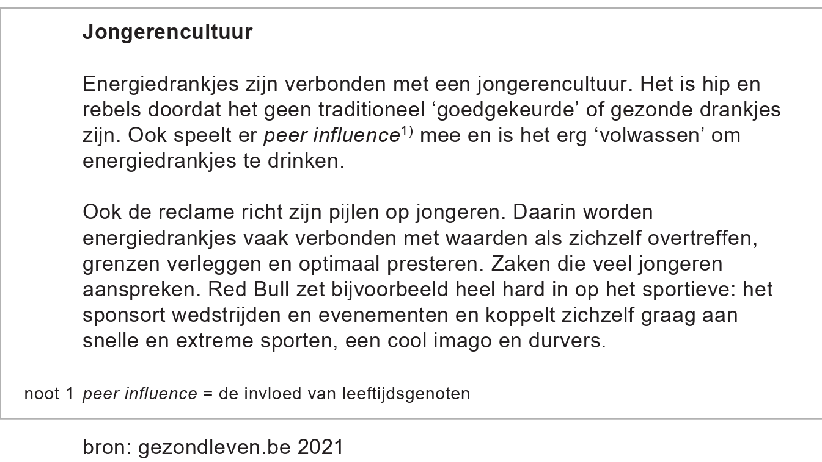
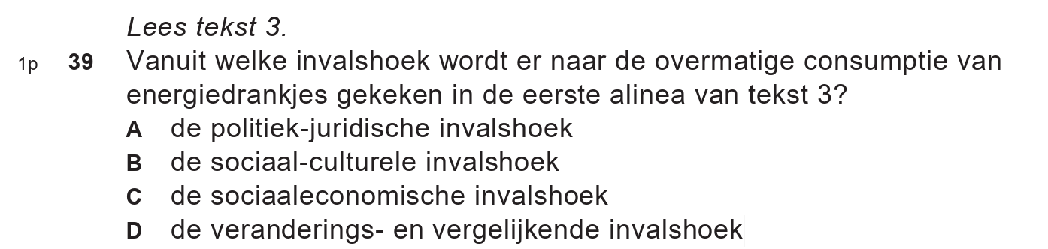
Kijkersvraag - III
Notes:
Nina

Slide 5
Eindexamen Maatschappijkunde
Politiek | Criminaliteit
Analyse maatschappelijke vraagstuk
Ongeveer 42 vragen
Open en meerkeuzevragen

Slide 6
Politiek

Slide 7
Politiek: definitiebepaling
Politiek = het besturen van een gemeente, provincie, land of Europa.
Politici: vertegenwoordigen de bevolking en nemen politieke besluiten.
Politieke besluitvorming: de manier waarop politici besluiten nemen.
Ambtenaren: mensen in dienst van de overheid.
Overheid = alle politici + ambtenaren bij elkaar.
Overheidsbeleid: het geheel van wettelijke regels en afspraken.
Politici hebben politieke macht. Wij kiezen politici die namens ons het volk besturen. We noemen politici ook wel volksvertegenwoordigers.

Slide 8
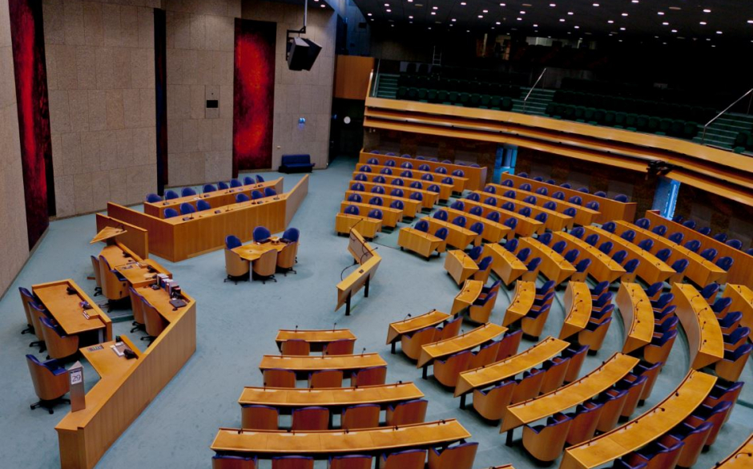
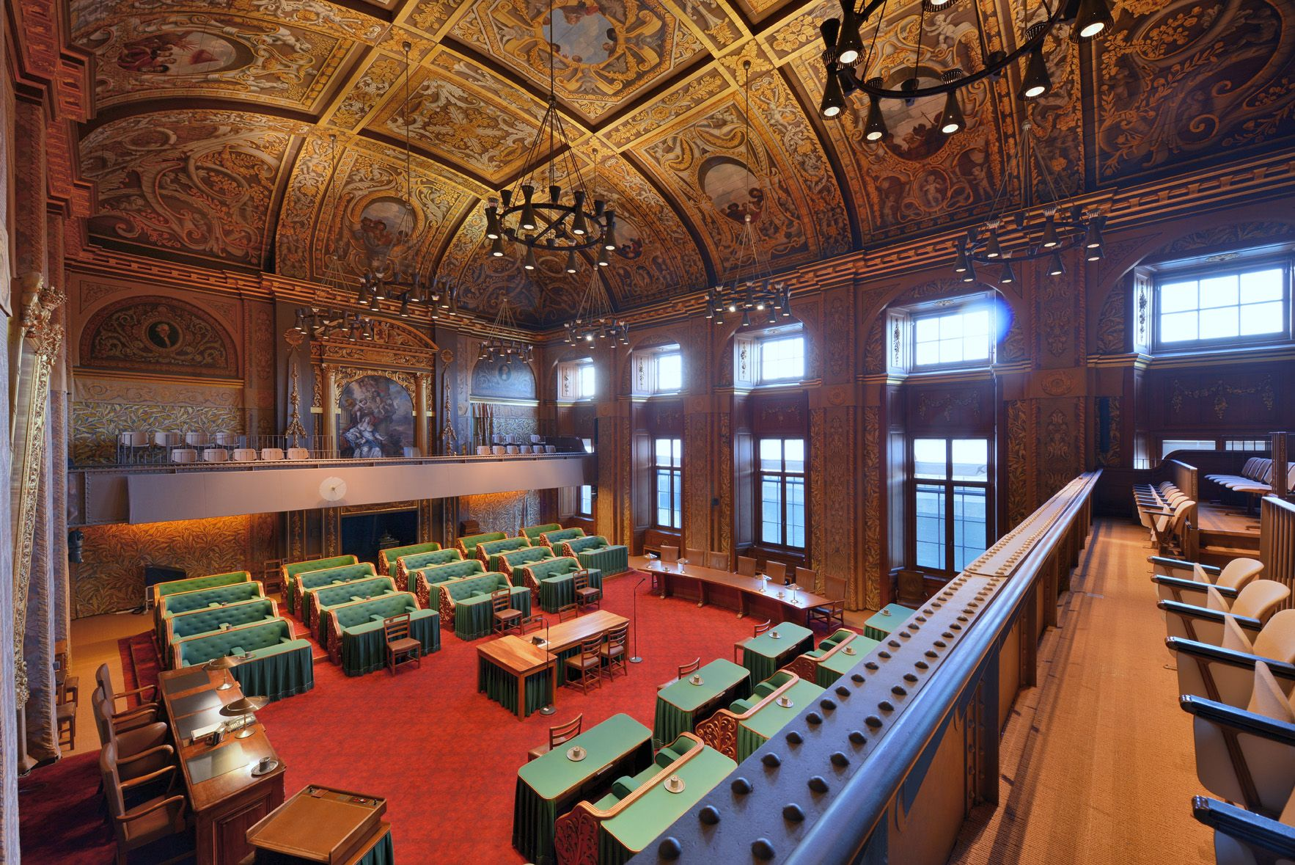
Bevoegdheden van het parlement
Wetgevend (alleen Tweede Kamer)
Recht van initiatief: nieuwe wet voorstellen.
Recht van amendement: wet wijzigen.
Controlerend
Recht van enquête: onderzoek instellen
Recht van budget: begroting goed- of afkeuren
Recht van interpellatie: minister ter verantwoording vragen voor het beleid.
Motierecht: Het parlement heeft het recht om aan het kabinet te vragen om iets te doen of te veranderen.

Slide 9
Fases politieke besluitvorming
Fase 1: Wens komt op politieke agenda
Fase 2: bedenken van oplossingen
Fase 4: uitvoeren besluit
Fase 3: Besluit nemen
Terugkoppeling

Slide 10
Gang wetsvoorstel
Er is sprake van een maatschappelijk probleem.
Een minister/ Tweede Kamerlid maakt een wetsvoorstel
De Tweede kamer debbateert over het wetsvoorstel.
Tweede Kamerleden dienen amendementen in.
De Tweede Kamer stemt.
De Eerste Kamer stemt over het wetsvoorstel.
De koning en de verantwoordelijke minister tekenen het wetsvoorstel.
De wet wordt gepubliceert op de website www.officielebekendmakingen.nl. Hiermee is de wet automatisch van kracht.

Slide 11
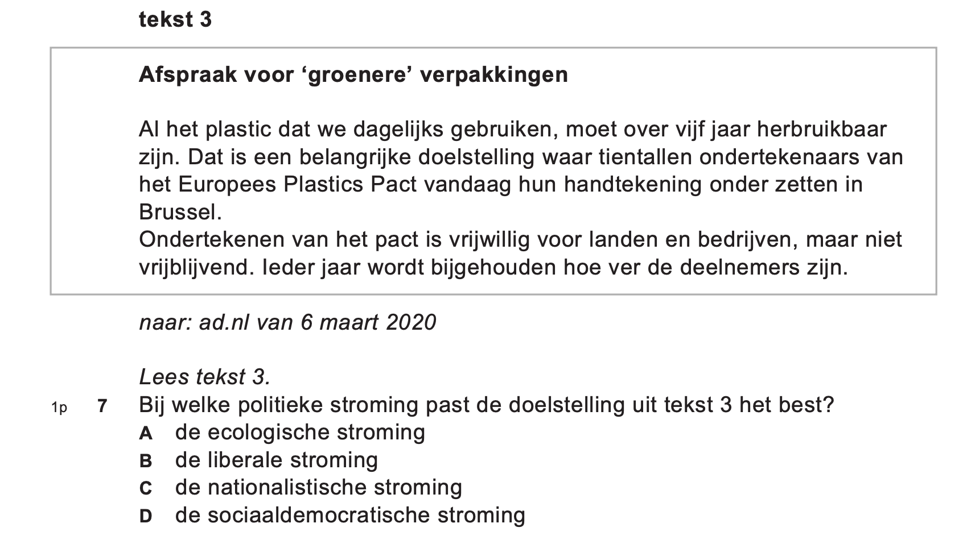
Politieke stromingen
Liberalisme
Socialisme/ sociaal-democratie
Christen-democratie
Ecologisme
Populisme
Extremisme
Examenvraag – 2022 – TV2

Slide 12
Regering en het kabinet
Regering: koning + ministers
Kabinet: ministers en staatssecretarissen.

Slide 13
Parlement: Eerste- en Tweede Kamer
Eerste Kamer
Indirect gekozen
75 zetels
Tweede Kamer
Direct gekozen
150 zetels

Slide 14
Analyse maatschappelijk vraagstuk

Slide 15
Kenmerken maatschappelijk probleem
Er moet sprake zijn van een situatie die veel mensen onwenselijk vinden.
Er bestaan verschillende meningen over de oplossing van het probleem
De oplossingen van een maatschappelijk vraagstuk kunnen gedaan worden door acties of maatregelen van maatschappelijke organisaties of door gezamenlijk optreden van burgers. Het probleem kan ook worden aangepakt door de overheid.
Het vraagstuk krijgt de aandacht van de media en het krijgt daardoor de aandacht van de publieke opinie en de overheid.
Notes:
Nina

Slide 16
Functies van de media
Individuele functies
Maatschappelijke functies
Informatie
Onderwijs
Meningsvorming
Amusement
Reclame
Cultuuroverdracht
Vrijetijdsbesteding
Democratische besluitvorming
Politieke agenda
Bevolking informeren
Controle- of waakhondfunctie
Meningsvorming
Pluriformiteit
Notes:
Nina

Slide 17
Objectiviteit van de media
Objectiviteit: beschrijving van gebeurtenissen die klopt met de werkelijkheid (feiten) en die niet gekleurd is door een eigen mening.
Berichtgeving is bijna nooit volledig objectief. Criteria om toch zo objectief mogelijk te zijn:
Scheiding feiten en meningen.
Keuze woorden en beelden.
Hoor en wederhoor: verschillende mensen aan het woord.
Meerdere bronnen vernoemd .
Notes:
Nina

Slide 18
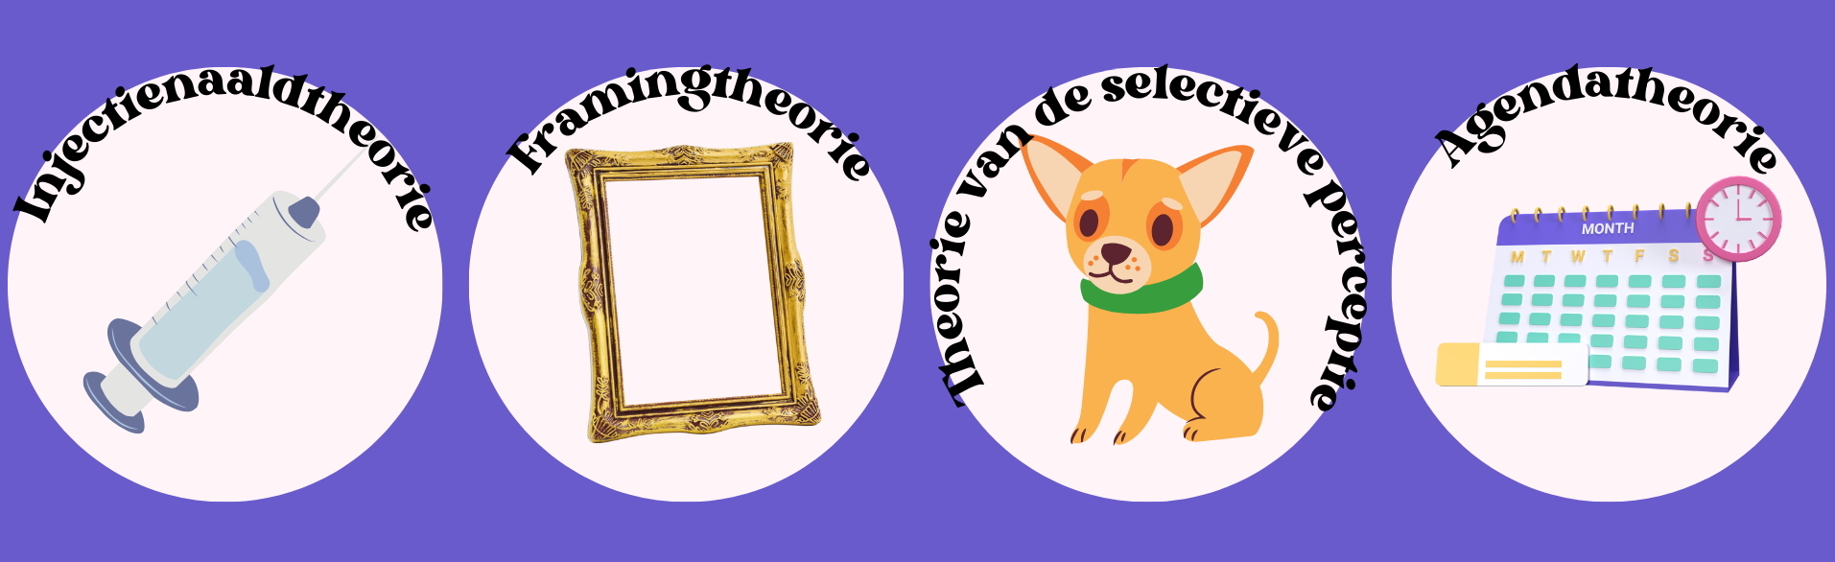
Beinvloedingstheorieën media
Notes:
Nina

Slide 19

Criminaliteit

Slide 20
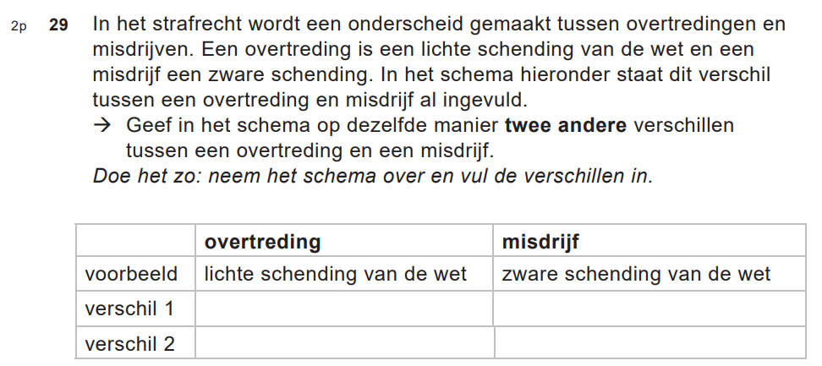
Overtreding en misdrijf
 | Overtreding | Misdrijf
Maximale straf | 1 jaar hechtenis in het huis van bewaring | Levenslang in de gevangenis
Strafblad (uittreksel justitiële documentatie) | Meestal geen strafblad | Altijd een strafblad
Medeplichtigheid | Medeplichtigheid niet strafbaar | Medeplichtigheid ook strafbaar
Notes:
Nina

Slide 21


Gevolgen van criminaliteit
Materiële gevolgen
Immateriële gevolgen
5
Notes:
Nina

Slide 22
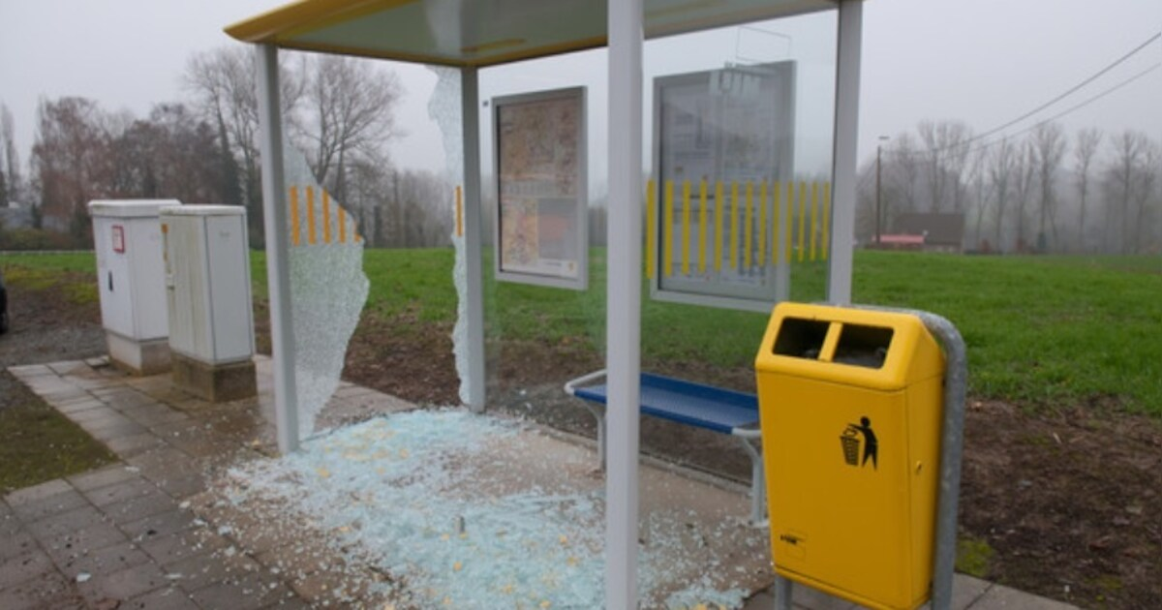
Veelvoorkomende criminaliteit
Veel voorkomend strafbaar gedrag…
Dat veel schade veroorzaakt;
Die hinderlijk is en een onveilig gevoel geeft;
Wordt licht bestraft.
Notes:
Nina

Slide 23
Cijfers
Politiestatistieken: cijfers die bekend zijn bij de politie.
Slachtofferonderzoek: willekeurig onderzoek onder slachtoffers.
Daderonderzoek: willekeurig onderzoek naar daders.
Veiligheidsmonitor: twee jaarlijkse enquête: hoe veilig voelen burgers zich?
Notes:
Nina

Slide 24
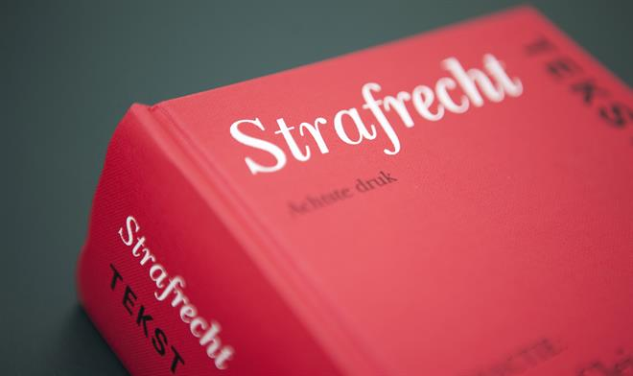
Wetboeken en wetten
Opiumwet
Wegenverkeerswet
Wet wapens en munitie
Wetbroek van strafrecht
Notes:
Nina

Slide 25
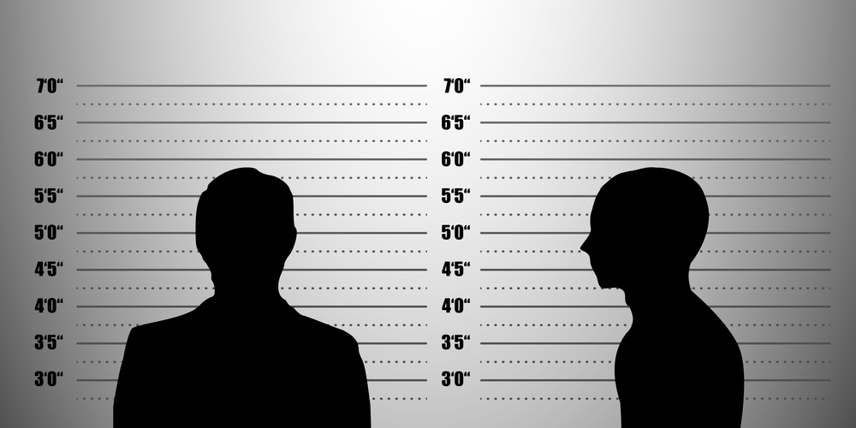
Rechten van een verdachte
Recht om te weten waarvan je verdacht wordt;
Recht om in hoger beroep te gaan;
Recht op een advocaat/raadsman;
Recht om te zwijgen;
Recht op een eerlijk proces.
Notes:
Nina

Slide 26
Theorieën
Aangeleerd gedrag theorie: gaat ervan uit dat crimineel gedrag wordt aangeleerd in contact met mensen uit de eigen omgeving.
Anomietheorie: het willen halen, maar deze niet kunnen halen door zaken in de maatschappij.
Bindingstheorie: stelt dat de maatschappelijke binding (met gezin, school, vriendengroep, vrijetijdsverenigingen) criminaliteit sterk doet verminderen
Notes:
Nina

Slide 27
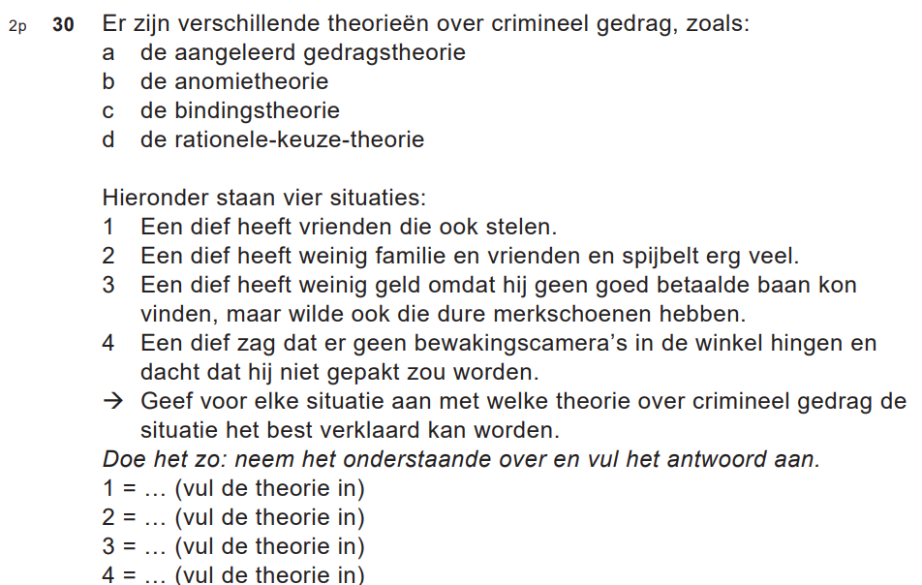
Examenvraag
Notes:
Nina

Slide 28
Theorieën
Rationele-keuze theorie: Een afweging van kosten (pakkans, beveiliging, sociale controle) en baten (geld of goederen).
Etikettentheorie: wanneer de omgeving het etiket ‘crimineel’ op een persoon drukt, die persoon zich hier ook naar gaat gedragen.
Neutraliseringstheorie: crimineel gedrag bij jongeren in groepsverband vaak wordt ontkend, doordat zij de schuld buiten zichzelf leggen.
Notes:
Nina

Slide 29
Verschillende rechters
Kantonrechter
Politierechter
Meervoudige kamer
Notes:
Nina

Slide 30
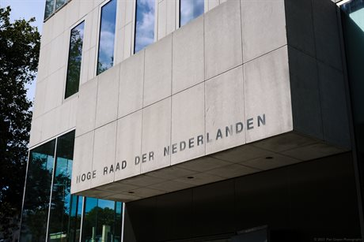
Rechtsinstanties
Rechtbank
In hoger beroep
Gerechtshof
In cassatie
Hoge Raad
Notes:
Nina

Slide 31
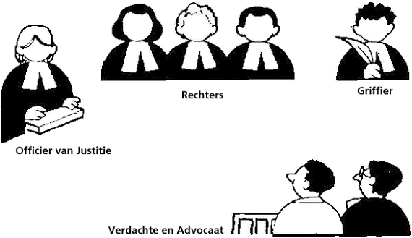
Verloop rechtszaak
Opening door de rechter
Aanklacht/Tenlastelegging door de officier van justitie
Getuigenverhoor door de rechter, advocaat, OvJ
Verhoor verdachte door de rechter, advocaat, OvJ
Requisitoir door de OvJ
Pleidooi door de advocaat
Laatste woord door de verdachte
Vonnis door de rechter
Notes:
Nina

Slide 32
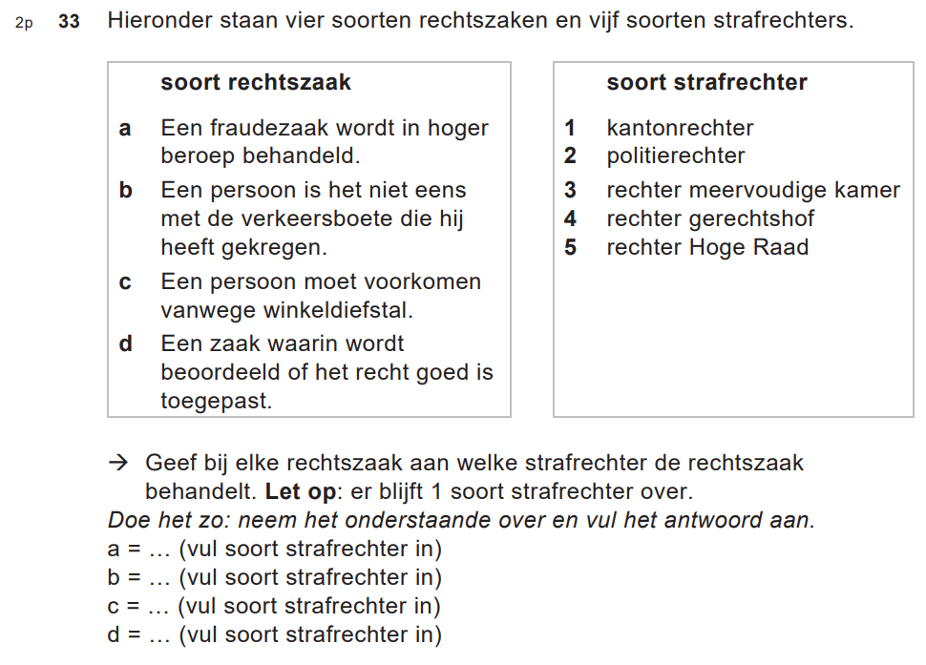
Notes:
Nina

Slide 33
Soorten straffen
Bijkomende straffen
Hoofdstraffen
Maatregelen
Geldboete
Gevangenisstraf
Hechtenis
Taakstraf; kan bestaan uit een werkstraf of uit een leerstraf
Openbaar maken van de uitspraak (met naam noemen);
Afnemen van rechten, bijvoorbeeld het afnemen van het rijbewijs.
TBS
Schadevergoeding
Afpakken goederen of winst
5
Notes:
Nina

Slide 34
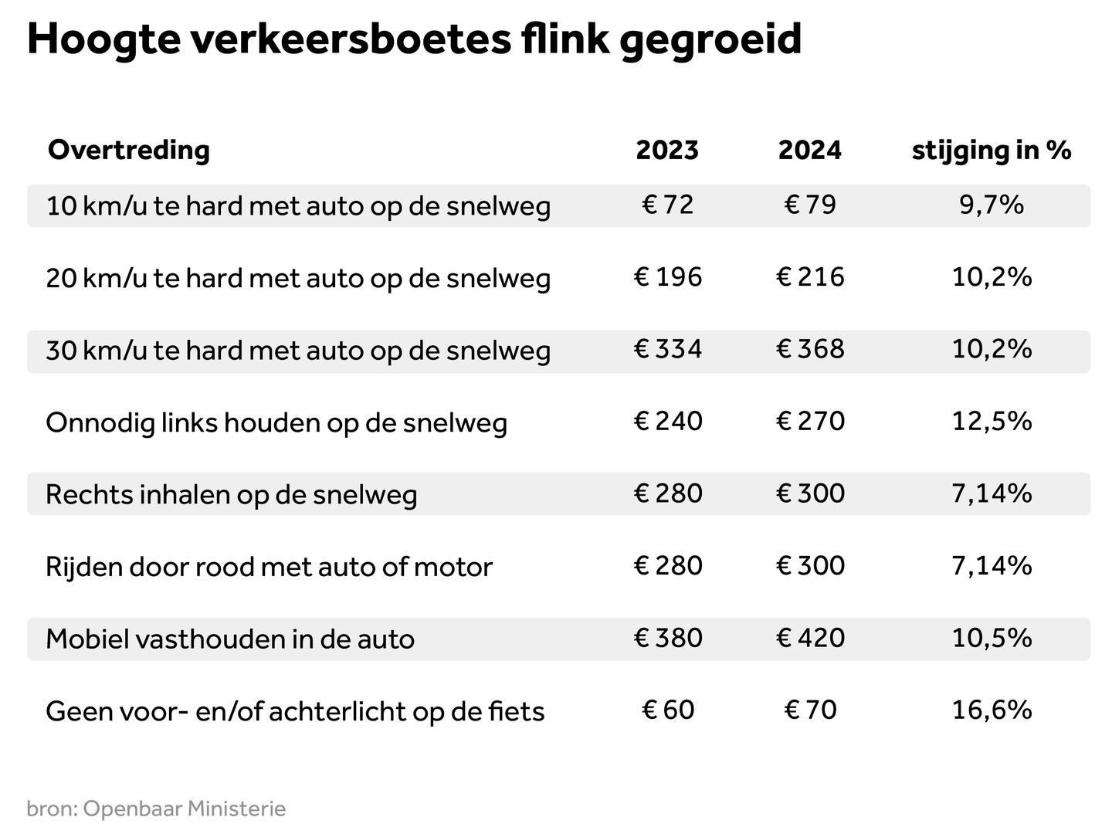

Belangrijke begrippen
Preventie= het voorkomen van criminaliteit. Dus voordat er iets kan gebeuren.
Repressie = bedoeld om onder druk te zetten. Dus nadat er iets gebeurd is.
Notes:
Nina

Slide 35
Doel van straffen
Wraak en vergelding; vervelende tijd dader.
Genoegdoening; Door een straf voelt het slachtoffer zich beter.
Afschrikking: Een straf moet een dader afschrikken om nog een keer een misdaad te plegen.
Beveiliging van de samenleving; In de tijd dat een crimineel vastzit, kan hij de samenleving geen last bezorgen.
Voorkomen van eigenrichting; Als daders niet worden bestraft, wordt het gevaar voor eigenrichting (voor eigen rechter spelen) groter.
Heropvoeding (resocialisatie) van de dader; Door een straf te geven probeert de overheid het gedrag van een dader te verbeteren.
Handhaving van de rechtsorde: zorgen dat iedereen zich aan de regels houdt.
Notes:
Nina

